Slide 1


OBJAVA PODATKOV O EVIDENČNIH NAROČILIH
„Petek za javno naročanje“
petek, 6. februar 2026 Aleksandra Jesenovec Ljubojević

Slide 2
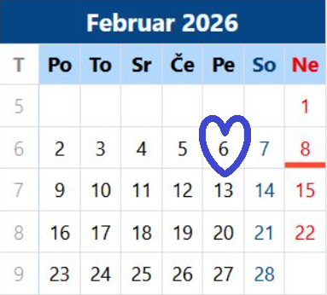
Vsebina
kaj je evidenčno naročilo
mejne vrednosti
obveznosti naročnika v zvezi z evidenčnimi naročili
katera naročila ne predstavljajo evidenčnih naročil
postopek: sporočanja statističnih podatkov/objavljanja seznama
najpogostejše napake, tehnična vprašanja
priporočila za prakso
Navodila za sporočanje statističnih podatkov o evidenčnih naročilih
pomoč uporabnikom
zaključek

Slide 3
Kaj je „evidenčno naročilo“?
…. izraz za naročilo, za katerega zaradi njegove (nizke) vrednosti bistveni deli zakona, ki urejajo javno
naročanje, ne veljajo
… je naročilo, katerega vrednost je nižja od vrednosti iz:
- prvega odstavka 21. člena ZJN-3
- drugega odstavka 7. člena ZJNPOV
… je naročilo, oddano kot posamezni izločeni sklop v skladu s petim odstavkom 73. člena ZJN-3 oz.
petim odstavkom 8. člena ZJNPOV
… je naročilo iz 15., 16., 17., 18. točke prvega odstavka 27. člena ZJN-3
Upoštevati: drugi odstavek 21. člena ZJN-3 oz. peti odstavek 19. člena ZJNPOV

Slide 4
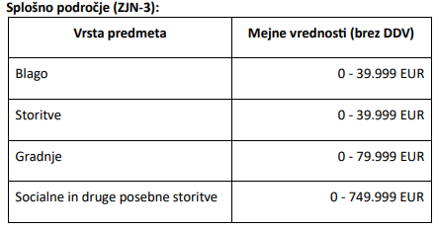
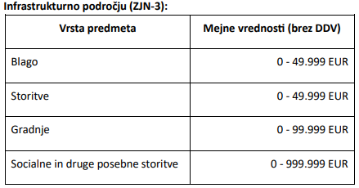
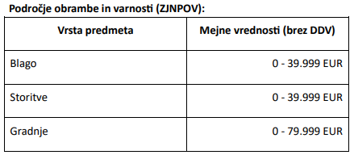
Mejne vrednosti za evidenčna naročila (v letu 2025)
21. člen ZJN-3
7. člen ZJNPOV
peti odstavek 73. člena ZJN-3, peti odstavek 8. člena ZJNPOV (izločeni sklopi): 79.999 EUR

Slide 5
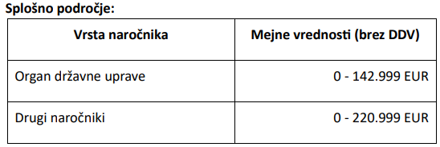
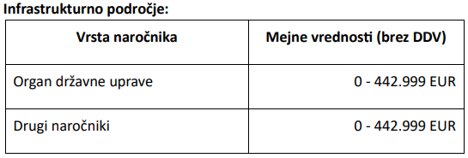
Mejne vrednosti za evidenčna naročila (v letu 2025)
15., 16., 17. in 18. točka prvega odstavka 27. člena ZJN-3

Slide 6
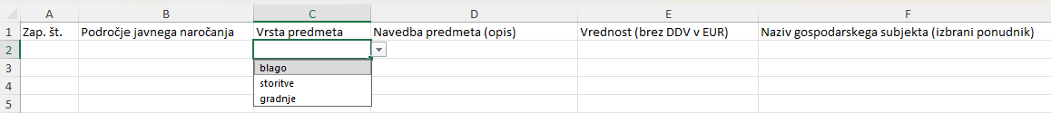
Obveznosti naročnika v zvezi z evidenčnimi naročili (21. člen ZJN-3)
Vodenje evidence o oddaji evidenčnih naročil
Sporočanje statističnih podatkov o oddanih evidenčnih naročilih
Objavljanje seznama oddanih evidenčnih naročil
vrsta predmeta (B/S/G)
navedba predmeta (opis)
vrednost (brez DDV v EUR)
vrsta predmeta (B/S/G) (stolpec C, spustni s.)
navedba predmeta (opis) (stolpec D)
vrednost (brez DDV v EUR) (stolpec E)
naziv gospodarskega subjekta (stolpec F)

Slide 7
POROČANJE O EVIDENČNIH NAROČILIH
A. SPOROČANJE STATISTIČNIH PODATKOV
B. SEZNAM ODDANIH EVIDENČNIH NAROČIL
OBVEZNOST: sporočiti podatke
o skupnem številu oddanih naročil
o skupni vrednosti oddanih naročil
ločeno na
področje JN (splošno/infrastrukturno/obrambno)
vrsto predmeta (blago/storitve/gradnje)
DO KDAJ: do zadnjega dne februarja tekočega leta za evidenčna naročila, oddana v preteklem letu
KJE: na portalu javnih naročil (PJN)
OBVEZNOST: objaviti del evidence o evidenčnih naročilih
vrednost ≥ 10.000 EUR brez DDV in nižja od mejnih vrednosti iz prvega odstavka 21. člena ZJN-3
splošno in infrastrukturno področje
DO KDAJ: do zadnjega dne februarja tekočega leta za evidenčna naročila, oddana v preteklem letu
KJE: na portalu javnih naročil (PJN)

Slide 8
Katera naročila NE predstavljajo evidenčnih naročil in NISO predmet poročanja?
- na splošnem področju (ZJN-3): naročila, oddana na podlagi postopkov iz 39. člena ZJN-3 (odprti postopek, omejeni postopek, konkurenčni dialog, partnerstvo za inovacije, konkurenčni postopek s pogajanji, postopek s pogajanji brez predhodne objave, postopek naročila male vrednosti)
- na infrastrukturnem področju (ZJN-3): naročila, oddana na podlagi postopkov iz 39. člena ZJN-3 (odprti postopek, omejeni postopek, konkurenčni dialog, partnerstvo za inovacije, postopek s pogajanji z objavo, postopek s pogajanji brez predhodne objave, postopek naročila male vrednosti)
- na področju obrambe in varnosti (ZJNPOV): naročila, oddana na podlagi postopkov iz 19. člena ZJNPOV (postopek s predhodnim ugotavljanjem sposobnosti, postopek s pogajanji po predhodni objavi, postopek s pogajanji brez predhodne objave, konkurenčni dialog ali postopek zbiranja ponudb po predhodni objavi)
- posamezna naročila, oddana na podlagi sklenjenih okvirnih sporazumov (OS)
- posamezna naročila, oddana na podlagi dinamičnega nabavnega sistema (DNS)

Slide 9
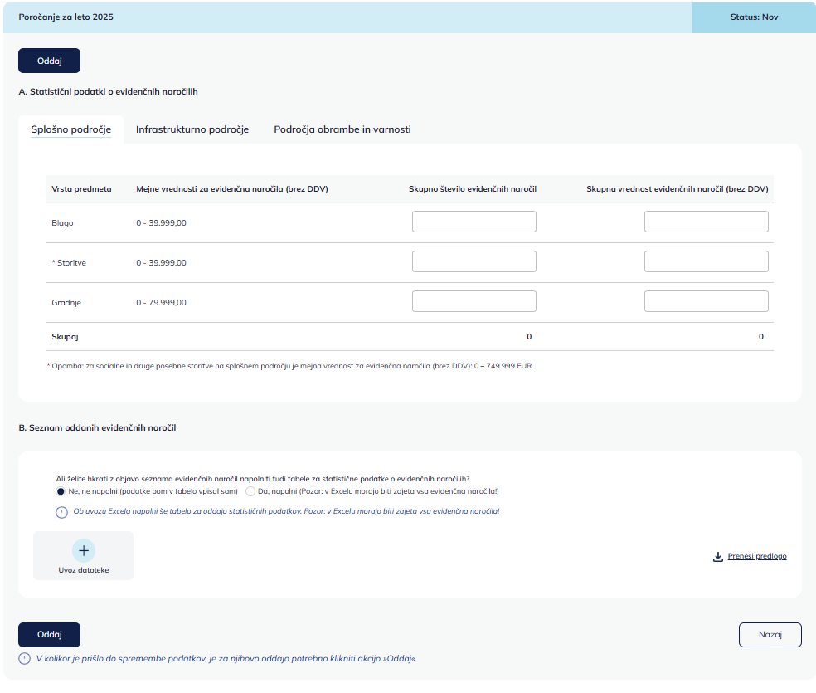
Portal javnih naročil (PJN) → notranji zavihek
„Evidenčna naročila“
A. STATISTIČNI PODATKI
VSA evidenčna naročila
B. SEZNAM
obvezno (vsaj) DEL evidenčnih naročil (izmed vseh zajetih v A.)

Slide 10
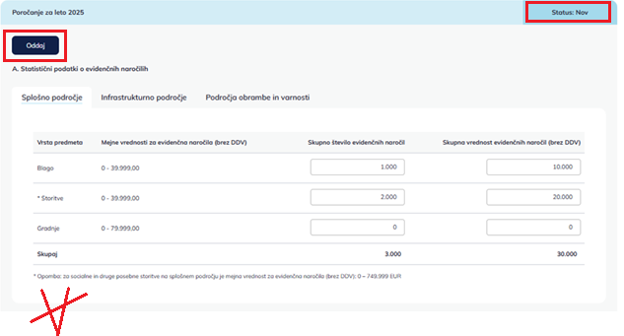
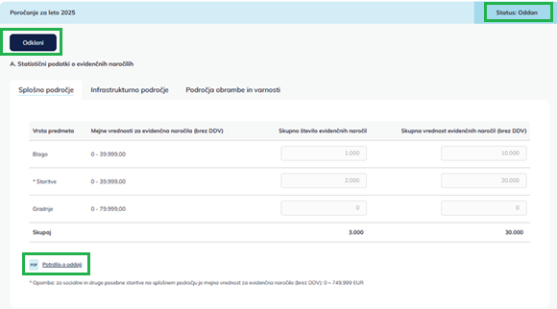
A. Sporočanje statističnih podatkov o evidenčnih naročilih
v A. morajo biti vključena VSA evidenčna naročila naročnika
NI oddano
JE oddano

Slide 11
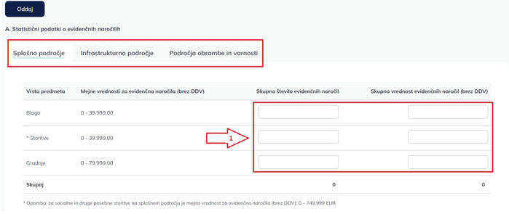
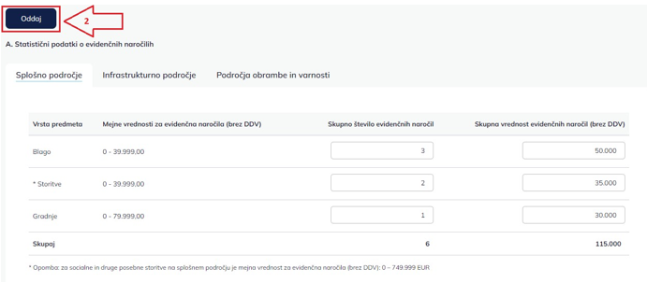
A. Sporočanje statističnih podatkov o evidenčnih naročilih (1, 2)
Korak 1: Vnos podatkov Korak 2: Oddaja statističnih podatkov

Slide 12
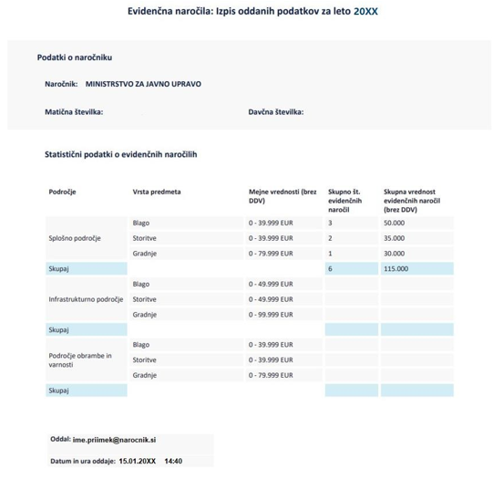
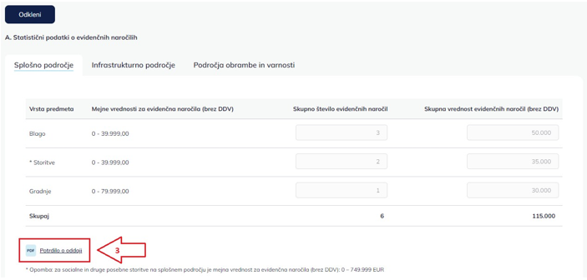
A. Sporočanje statističnih podatkov o evidenčnih naročilih (3)
Korak 3: Izpis oddanih podatkov

Slide 13
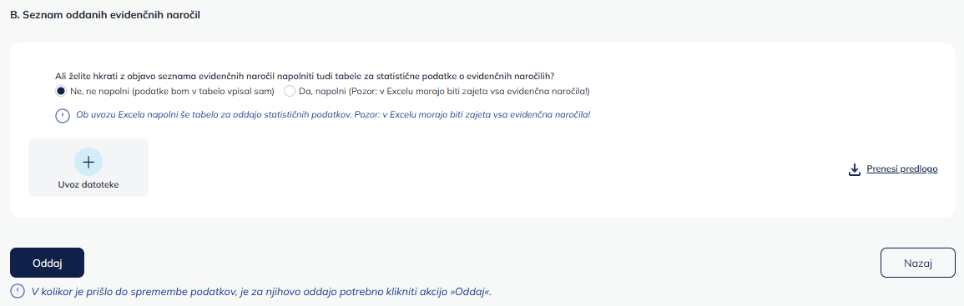
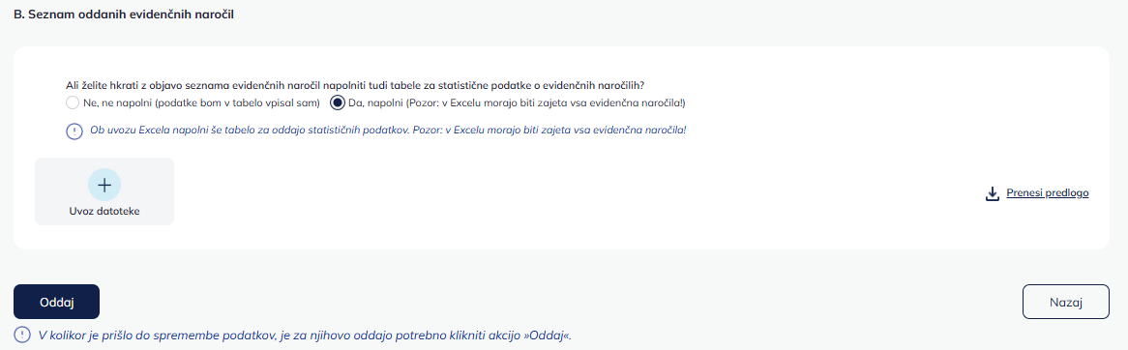
B. Objavljanje seznama evidenčnih naročilih
v B. vnesti del evidence o evidenčnih naročilih
(enaka ali višja od 10.000 EUR brez DDV)
KO ŽELI NAROČNIK OBJAVITI ZGOLJ SEZNAM
(in v katerega vključi samo naročila enaka ali višja od 10.000 EUR brez DDV in nižja od mejnih vr. -21.čl.)
„B samostojno“
KO ŽELI NAROČNIK SOČASNO SPOROČITI TAKO STATISTIČNE PODATKE KOT OBJAVITI SEZNAM
(in zato v seznam vključi VSA evidenčna naročila)
„pretakanje“ iz B v A
Notes:
PRIKAZ DVEH MOŽNOSTI OBJAVE SEZNAMA – RAZLIKA JE ZAJEMU PODATKOV, KI SE ODRAZI V RAZLIČNI LEGI ČRNE PIKE
ZGORNJA možnost: ta izbor ne pomeni, da naročniku tabel v A. tabel ni potrebno izpolnit. Jih mora, v vsakem primeru, lahko prej, lahko kasneje, vsekakor do roka, le ločeno jih izpolni.
Obveznost objave seznama dobite že z enim oddanim naročilom nad 10.000 EUR brez DDV.
Poglejmo obe možnosti.

Slide 14


B. Objavljanje seznama evidenčnih naročilih
naročnik želi objaviti zgolj seznam evidenčnih naročil
„ B samostojno“
naročnik želi sočasno z objavo seznama sporočiti še statistične podatke
„pretakanje iz B v A“
PIKA je na LEVI pri „Ne, ne napolni (podatke bom v tabele vpisal sam“
Prenesi predlogo (ne spreminjati!)
Uvozi datoteko
Gumb „Oddaj“
Preveritev objavljenega seznama
PIKA je na DESNI pri „Da, napolni (v Excelu so zajeta vsa evidenčna naročila)“
Prenesi predlogo (ne spreminjati!)
Uvozi datoteko
Gumb „Oddaj“
Preveritev objavljenega seznama

Slide 15
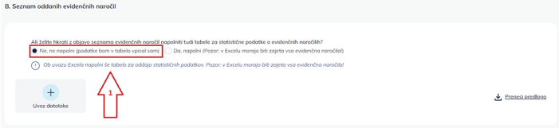
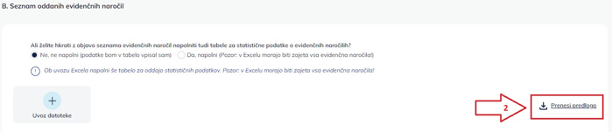
B. Objavljanje (zgolj) seznama (1, 2)
Korak 1:
Korak 2:

Slide 16
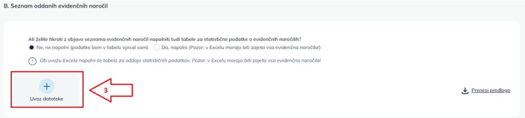
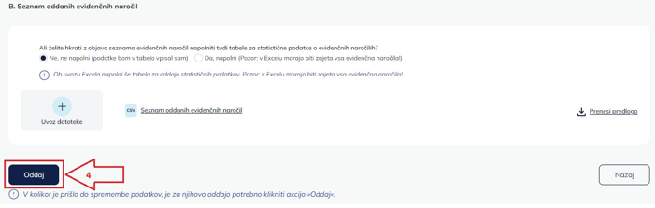
B. Objavljanje (zgolj) seznama (3, 4)
Korak 3:
Korak 4:

Slide 17
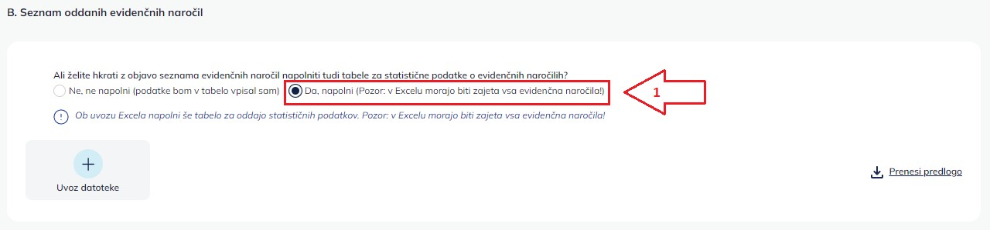
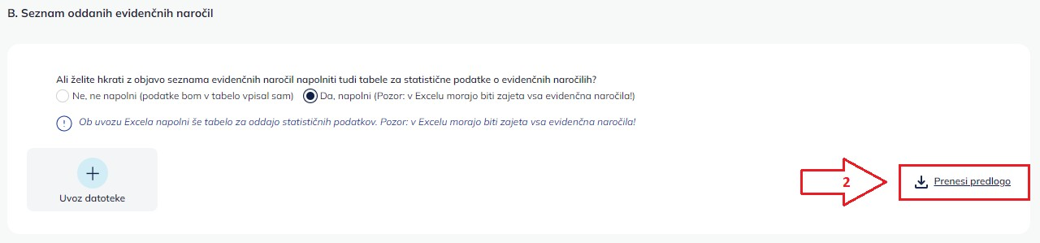
B. Z objavljanjem seznama SOČASNO sporočanje še statističnih podatkov O VSEH oddanih evidenčnih naročilih (1, 2)
Korak 1:
Korak 2:

Slide 18
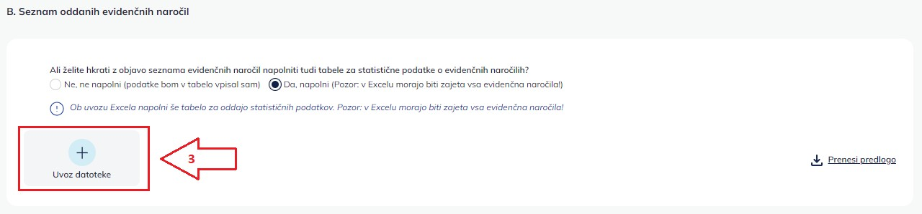
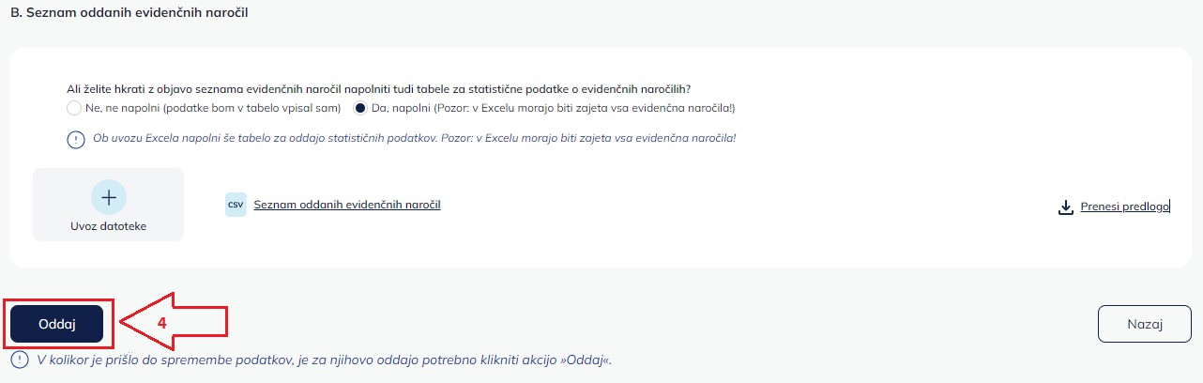
B. Z objavljanjem seznama SOČASNO sporočanje še statističnih podatkov O VSEH oddanih evidenčnih naročilih (3, 4)
Korak 3:
Korak 4:

Slide 19
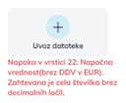

NAJPOGOSTEJŠE NAPAKE (in posledice napak)
vnašanje naročil, ki NISO predmet EVID poročanja vključevanje (že) oddanih naročil (npr. iz postopkov iz 39. člen ZJN, posamezna JN, oddana na podlagi OS, …)
STATISTIČNI PODATKI IN SEZNAM (nedopustna) uporaba decimalnih vejic
(38.000,00 3.800.000) POZOR pri kopiranju števil/vrednosti
z objavo seznama „prepisani“ podatki v tabelah („prepisani“ statistični podatki)
izbira „neustreznega“ področja (splošno vs. infrastruktura)
pri popravljanju podatkov (zgolj) vnos spremenjenih podatkov (brez ponovne oddaje)
objavljanje praznih seznamov evidenčnih naročil (2. odst. 21. člena ZJN-3)
SEZNAM (nedopustno) spreminjanje predloge xlsx (neuporaba spustnega seznama za PODROČJE
in VRSTO PREDMETA, decimalna ločila: vejice/pike, v ozadju formule za izračun, zaokroževanje…)

Slide 20
(TEHNIČNA) VPRAŠANJA
v zavihku „Evidenčna naročila“ ne vidim svoje organizacije
(uporabnik za to org. (še) nima ustreznih pravic)
SEZNAM
ne moremo uvoziti seznama (v določeni vrstici javlja napako
(spremenjena
predloga xlsx)
STATISTIČNI PODATKI
podatki na Izpisu (pdf) se razlikujejo od podatkov, kot jih vidim v tabeli
(„prepisani“ podatki?)
Obveznost vodenja evidence, sporočanja statističnih podatkov in objave seznama oddanih evidenčnih naročil se nanaša na oddana evidenčna naročila, IZVEDBA teh naročil v praksi (dobava blaga, izvedba storitev/gradnje) je za izpolnjevanje teh obveznosti nebistvena

Slide 21
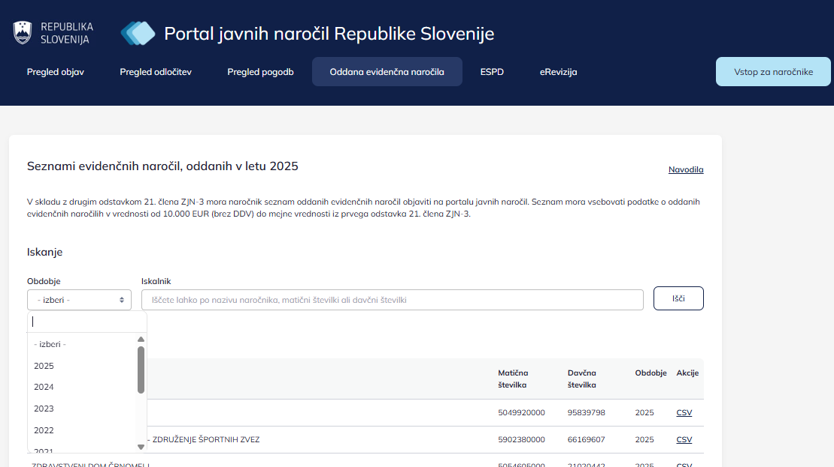
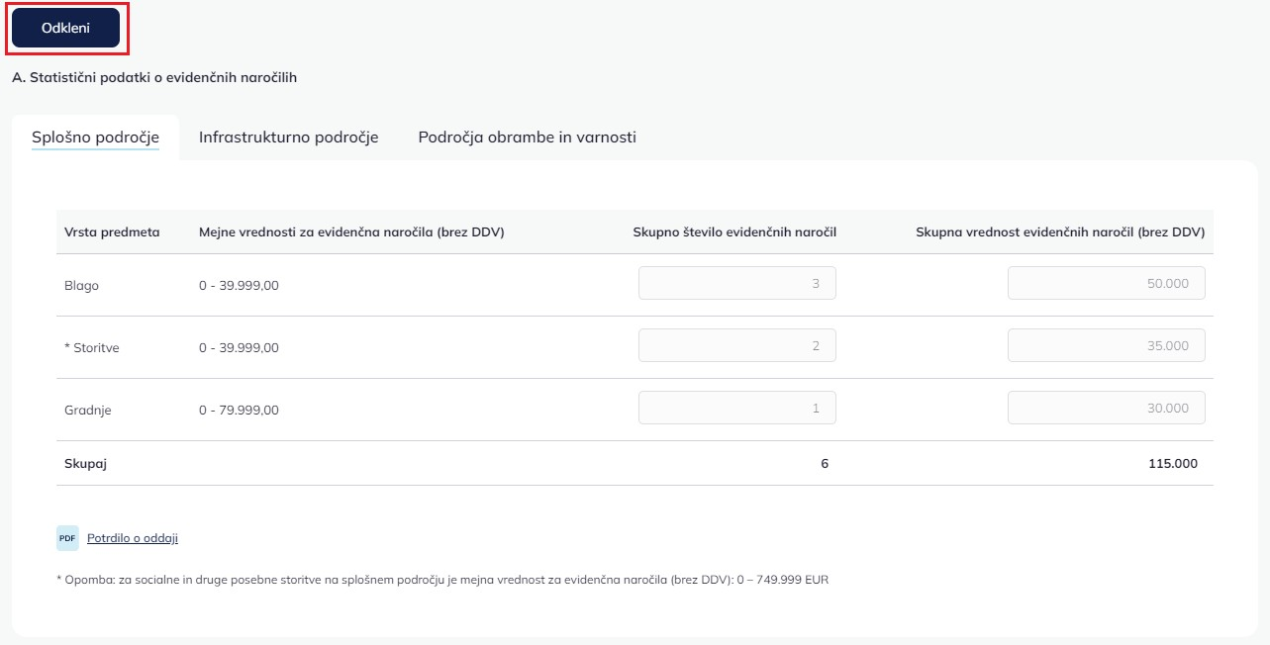
POPRAVLJANJE IN NADOMESTITEV STATISTIČNIH PODATKOV Z NOVIMI
PREGLED OBJAVLJENIH SEZNAMOV – javni del
vsak uporabnik naročnika s pravico „Oddaja“
TABELE najprej odkleniti
Vnesti nove podatke in nato obvezno gumb „Oddaj“. Brez potrditvenega gumba „Oddaj“ nove (nadomeščene) vrednosti ne bodo oddane (in v sistemu ostanejo prvotni (stari) podatki in le-ti se štejejo kot (edini) oddani)

Slide 22
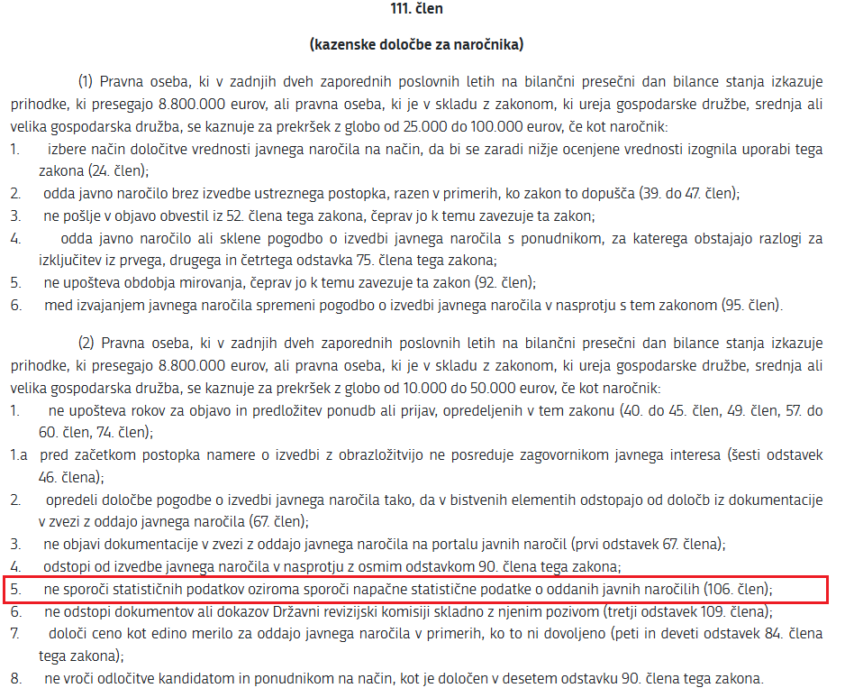
NEODDAJA oz. ODDAJA NAPAČNIH STATISTIČNIH PODATKOV (ZJN-3)

Slide 23

Priporočila za prakso
evidenco voditi SPROTI
PRAVOČASNA PRIPRAVA PODATKOV (ločeno glede na področje JN IN vrsto predmeta: B/S/G)
UPORABNIKI in PRAVICE (pogoj: pravica „Oddaja“ ) 28.2.2026=sobota
PREVERITEV oddanega (pdf Izpis) oz. objavljenega (seznam na javnem delu PJN),
POPRAVKI (na voljo vsem pri naročniku s pravico „Oddaja“, ponovno gumb „Oddaj“!)
PRAVOČASNA ODDAJA/OBJAVA polnih seznamov (čimprej!)
NAVODILA!

Slide 24
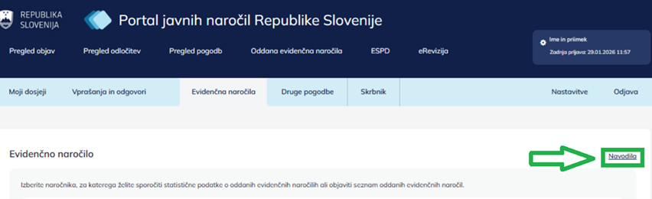
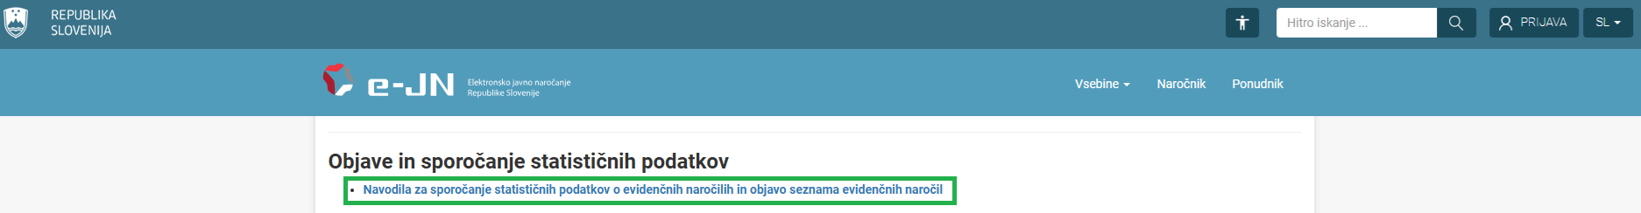
Pomoč – Navodila
Navodila za sporočanje statističnih podatkov o evidenčnih naročilih in objavo seznama evidenčnih naročil na portalu javnih naročil
1. na PJN https://www.enarocanje.si/#/ , kjer se objavljajo podatki (notranji del)
2. na e-JN https://ejn.gov.si/sistem/usmeritve-in-navodila/navodila-in-obrazci.html (javni del)
Notes:
Navodila za sporočanje statističnih podatkov in objavo seznama evidenčnih naročil so na voljo na dveh mestih:
Na portalu javnih naročil (kjer podatke tudi objavljate) po predhodni prijavi v notranjem zavihku „Evidenčna naročila“
Na e-JN so na javnem delu, če bi jih kdo rad prebral predno s poročanjem sploh začne – tudi možno.

Slide 25

… še pomoč
- na e-JN: rubrika „Pogosta vprašanja in odgovori“ (na temo evidenčnih naročil → 5. sklop):
https://ejn.gov.si/sistem/usmeritve-in-navodila/pogosta-vprasanja.html#K5
- na e-JN: rubrika „Stališča ministrstva“ (2024)
https://ejn.gov.si/sistem/usmeritve-in-navodila/stalisca-ministrstva.html
Stališče – ZJN-3 – Evidenčna naročila (PRENOVLJENO)
Stališče – ZJN-3 – Uresničevanje načela kratkih verig (PRENOVLJENO)
SPREMLJAJTE VSEBINE:
na portalu javnih naročil https://www.enarocanje.si/#/
na e-JN https://ejn.gov.si/

Slide 26
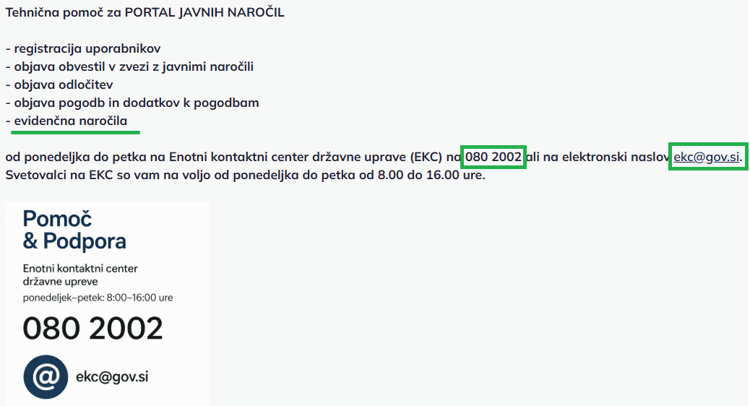

… še pomoč
https://www.enarocanje.si/#/kontakt
Telefonsko svetovanje (sistem javnega naročanja): 01 478 1688, vsak torek, sredo in četrtek med 9.00 in 12.00 uro: https://ejn.gov.si/direktorat/pomoc-uporabnikom.html

Slide 27

Zaključek
Hvala za pozornost

